Slide 1


Slide 2



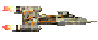

Présentation Darth Revenge
15/11/2023
UNISOFT

Slide 3
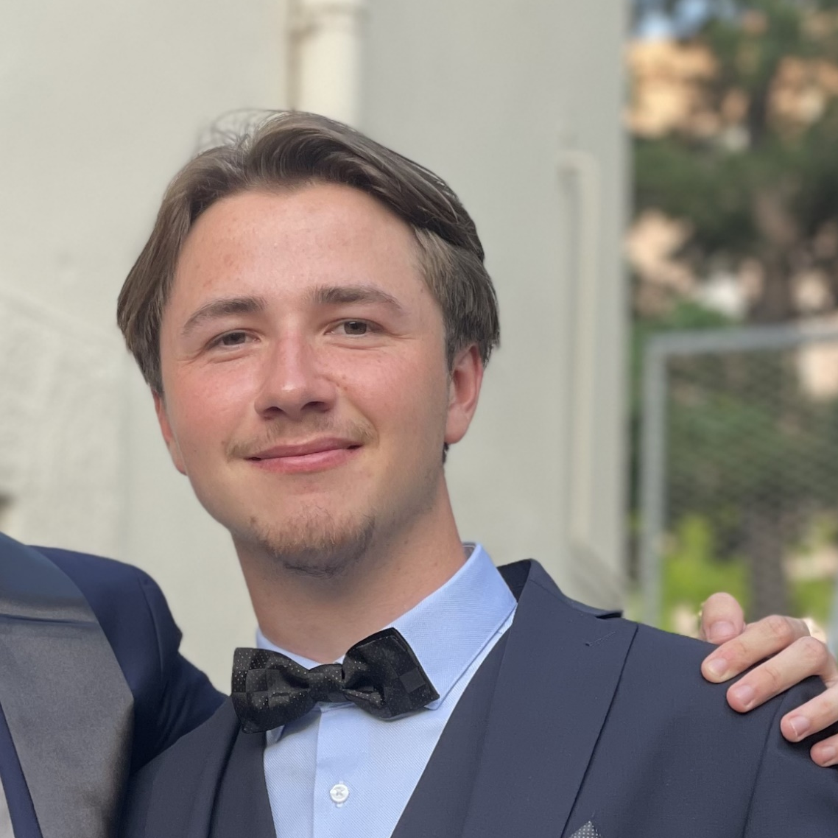



Équipe de développeur
Équipe de développeur
bastien gerard
thibault guyony
françois baudouin
raphaël brenn

Slide 4


Analyse du marché
Analyse du marché
Envies des investisseurs
Analyse du marché
Jeu qui touche une majorité de gens
13-18 ans : Jeu compétitif (Fortnite, Call of Duty…)
Grande rentabilité
18 – 35 ans : Jeu narratif (Assassin’s Creed, GTA…)
Plus de 35 ans : Jeu de stratégie ou jeu rétro

Slide 5

Pourquoi le r-type ?
Pourquoi le r-type ?
Pilier du jeu vidéo dans les années 80
Jeu adoré par les joueurs
Publique de tous âges
Vente dans le monde entier
Première sortie -> 80 000 000 $ CA

Slide 6


Notre idée
Notre idée
x
Plus de 6 millions de joueurs (Electronic Arts)
Plus de 2 millions de joueurs (Nintendo)
10 milliards d’entrées pour le dernier film (AlloCiné)
Joueurs de 28 à 50 ans (Nintendo)
Une communauté pour les joueurs avec plus de 60% de personnes âgées entre 12 et 32 ans

Slide 7
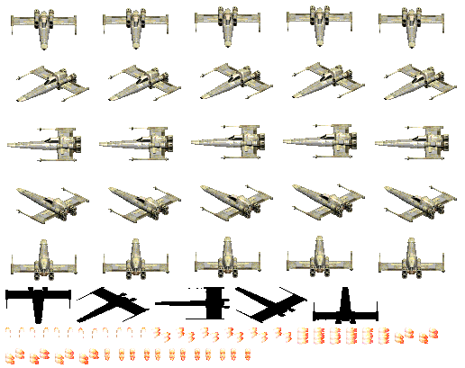
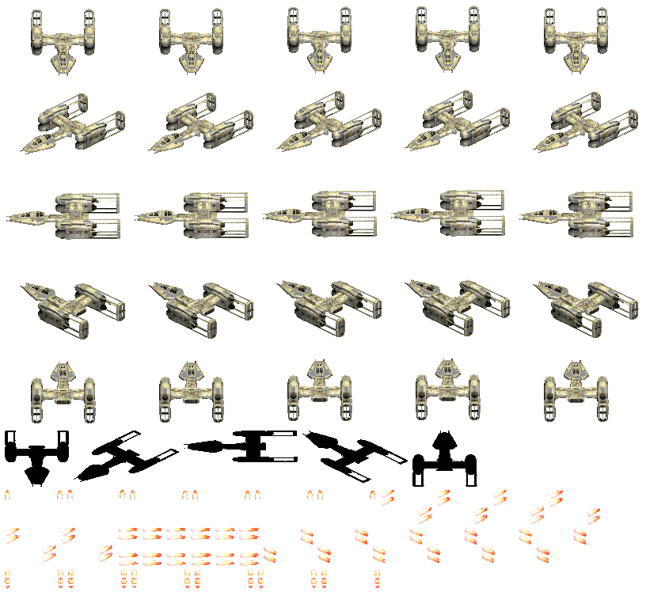
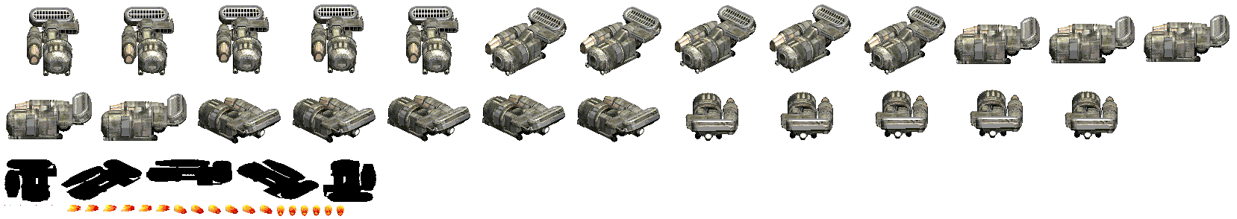
Notre projet
Notre projet
Évoluer dans pleins de niveaux avec vos amis pour tuer le boss de fin dans le mode campagne
Jouer au mode compétitif en équipe
Créer vos niveaux

Slide 8

monétisation
monétisation
gratuit
payant
Contenu téléchargeable (niveaux, modes)
Personnalisation (vaisseaux, lasers…)
Pass de combat (monnaie dans le jeu, vaisseaux)
Évenements (Championnat,
World Cup…)

Slide 9
Rentabilité
Rentabilité
500 000
5 000 000 €
Joueurs
Ventes du jeu
2 500 000 €
3 000 000 €
Contenu téléchargeable
Articles en jeu
10 500 000 € sur 2 ans

Slide 10
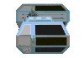
Merci pour votre écoute !
Avez-vous des questions ?

